Slide 1
30차시
외부 모듈과
turtle 모듈

Slide 2
학습개요
… 외부 모듈 numpy(numpy.org)
… 외부 모듈 matplotlib(matplotlib.org)
… 프로젝트 lab1, lab2
학습목표
… 외부 모듈 numpy를 설치하고 활용할 수 있다.
… 외부 모듈 matplotlib를 설치하고 활용할 수 있다.
… 표준 모듈 datetime을 활용할 수 있다.
… 표준 모듈 turtle을 활용할 수 있다.

Slide 3
Chapter 1.
외부 모듈 numpy
(numpy.org)

Slide 4
써드 파티 모듈 numpy 설치
pypi
구글 플레이나 앱 스토어와 비슷하지만 무료
numpy(numpy.org)
과학 계산을 위한 기본 패키지
배열과 행렬을 기본으로 수학 연산을 위한 가장 기본적인 라이브러리를 제공

Slide 5
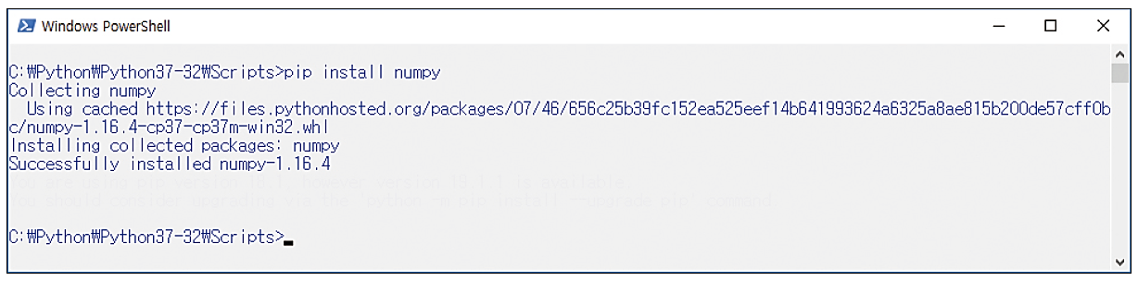
써드 파티 모듈 numpy 설치
> pip install 패키지 이름
파이썬 설치 폴더 하부 pthon37-32₩Scripts에서 윈도우의 명령 프롬프트 또는 윈도우 10의 파워쉘(PowerShell )
[그림 30-1] 모듈 numpy 설치

Slide 6
모듈 numpy의 기본 자료형 ndarray
난이도 기본
[코딩실습] 1차원 배열의 사칙연산
import numpy as np
aryA = np.array([1, 2, 3, 4, 5])
aryB = np.array([6, 7, 8, 9, 10])
print(aryA + aryB)
print(aryA - aryB)
print(aryA * aryB)
print(aryA / aryB)
[ 7 9 11 13 15]
[-5 -5 -5 -5 -5]
[ 6 14 24 36 50]
[0.16666667 0.28571429 0.375 0.44444444 0.5 ]
결과

Slide 7
모듈 numpy의 기본 자료형 ndarray
>>> import numpy as np
>>> data = np.array([1, 2, 3, 4, 5])
>>> data
array([1, 2, 3, 4, 5])
>>> print(data)
[1 2 3 4 5]
>>> data.shape
(5,)
>>> lst = [[1, 2, 3], [4, 5, 6], [6, 8, 9]]
>>> mat = np.array(lst)
>>> mat.shape
(3, 3)
끝

Slide 8
Chapter 2.
외부 모듈 matplotlib
(matplotlib.org)

Slide 9
데이터 시각화에 활용되는 matplotlib 설치
데이터 시각화(data visualization) 모듈
matplotlib(matplotlib.org)
아래를 비롯해 다양한 차트와 플롯 스타일을 지원
라인 플롯
바 차트
파이 차트
히스토그램
박스 플롯
스캐터 플롯 등

Slide 10
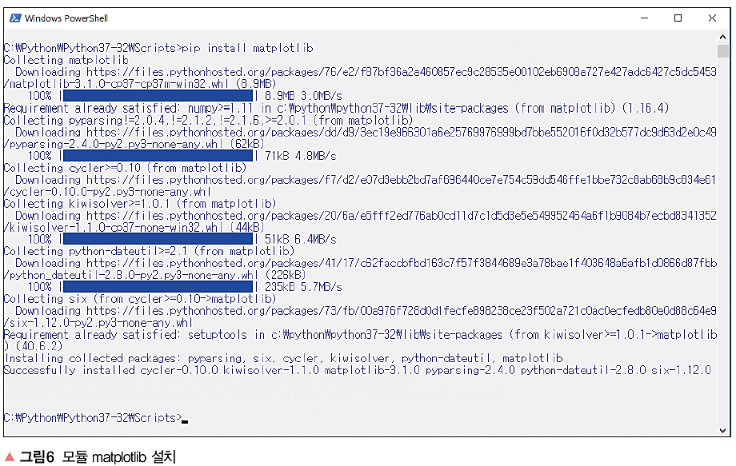
데이터 시각화에 활용되는 matplotlib 설치
모듈 matplotlip
[그림 30-2] 모듈 matplotlip

Slide 11
matplotlib로 기본 시각화 표현
matplotlib.pyplot을 별칭 plt로 import
plt.plot( )은 라인 플롯을 그리는 함수
실제 그림을 표시하는 함수인 plt.show( )을 호출로 마무리
X축 값 2, 4, 6, 8에 대응하는 Y축 값 8, 10, 3, 6의 좌표를 연결하는 라인 플롯 예제
[코딩실습] 모듈 matplotlib으로 그래프 그리기
난이도 기본
import matplotlib.pyplot as plt
plt.plot([2, 4, 6, 8], [8, 10, 3, 6])
plt.show()

Slide 12
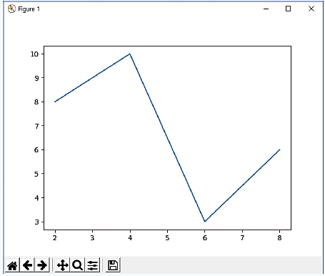
matplotlib로 기본 시각화 표현
X축 값 2, 4, 6, 8에 대응하는 Y축 값 8, 10, 3, 6의 좌표를 연결하는 라인 플롯 예제
[코딩실습] 모듈 matplotlib으로 그래프 그리기
난이도 기본
결과

Slide 13
가로 막대그래프 그리기
난이도 응용
[코딩실습] 가로 막대그래프 그리기
import matplotlib.pyplot as plt
objects = ('Python', 'Java', 'C++', 'C#', 'C', 'Kotlin')
performance = [10, 8, 6, 4, 7, 2]
plt.title('Programming language usage') # 제목
plt.xlabel('Usage') # x축 레이블
plt.ylabel('Programming language') # y축 레이블
plt.barh(objects, performance, height=0.5, color='yellow')
# 가로바 그리기
plt.show()

Slide 14
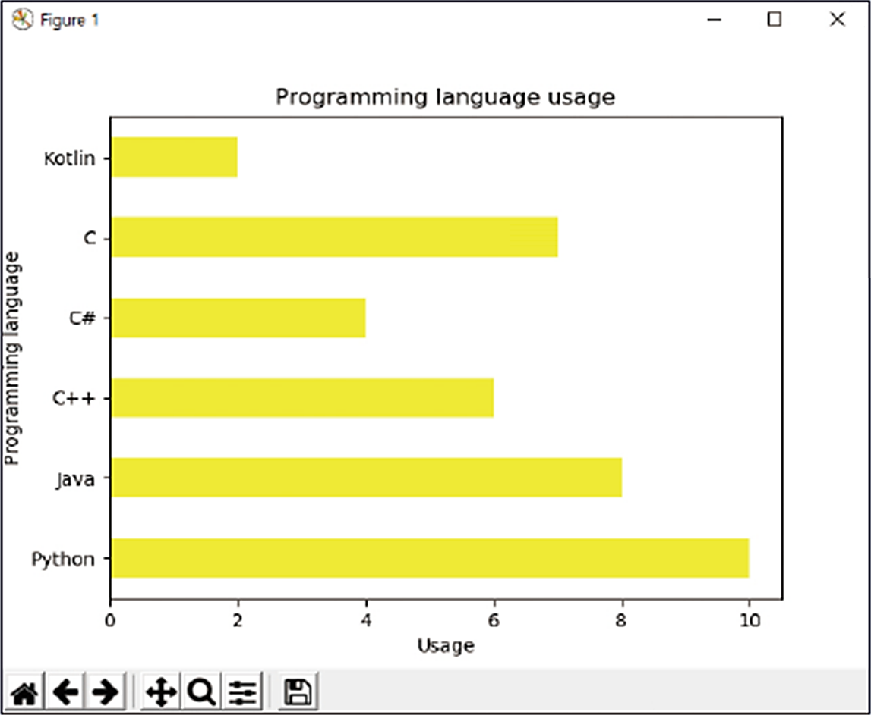
가로 막대그래프 그리기
난이도 응용
[코딩실습] 가로 막대그래프 그리기
결과
끝

Slide 15
Chapter 3.
프로젝트
lab1, lab2

Slide 16

프로젝트 lab1
모듈 datetime 불러 날짜 계산
난이도 응용
표준 모듈 datetime 패키지는 datetime, date, time, timedelta 클래스를 제공한다.
특히 timedelta는 시간 구간 정보에 활용된다.
클래스 date와 timedelta를 사용해 오늘부터 크리스마스까지 남은 일수를 알아보고, 오늘부터 100일 이후의 날짜도 알아보자.
문제 이해(Understanding)
오늘과 특정 일자를 저장한다.
이 두 날짜의 차이를 출력한다. 또한 오늘부터 100일 이후의 날짜를 출력한다.
모듈 datetime의 클래스 date는 특정 일자를 저장하는데 적합하다.
또한 클래스는 timedelta는 구간 정보 활용에 적합하다.

Slide 17
프로젝트 lab1
설계(Design)
알고리즘(Algorithm)
클래스 date의 매소드 today()와 date()를 사용해 오늘 날짜와 크리스마스를 저장한다.
오늘 날짜와 두 날의 차이를 출력
클래스 datedelta로 100일 지정한 후 + 연산자로 100일 이후의 날짜를 저장해 출력한다.
date100 = timedelta(days = 100) # 100일 후 지정
after100 = today + date100 # 오늘 이후 100일 연산
표준 입출력 샘플
오늘: 2020년 6월 1일
크리스마스까지 남은 일수 : 207
오늘 이후 100일 이후 날짜:
2020-09-09

Slide 18
프로젝트 lab1
난이도 응용
[코딩실습]
#%% 프로젝트 Lab 09-pl01-datetime.py 모듈 datetime 불러 날짜 계산
from datetime import date
#오늘부터 크리스마스까지 남은 일수 계산
today = date.today() # 오늘 날짜
print('오늘: %d년 %d월 %d일' % (today.year, today.month, today.day))
xmasday = date(today.year, 12, 25) #크리스마스 일 지정
delta = xmasday - today #크리스마스까지 남은 일수를 계산
print('크리스마스까지 남은 일수: {}'.format(delta.days)) #남은 일수 출력
from datetime import timedelta
#오늘부터 100일 이후 날짜 출력
date100 = timedelta(days = 100) #100일 후 지정
after100 = today + date100 #오늘 이후 100일 연산
print('오늘 이후 100일 이후 날짜: {}'.format(after100)) #오늘 이후 100일 출력
오늘: 2022년 1월 25일
크리스마스까지 남은 일수: 334
오늘 이후 100일 이후 날짜: 2022-05-05
결과

Slide 19
프로젝트 lab2
터틀로 변형된 육각형 그리기
난이도 응용
터틀 예제에서 다각형을 그리는 함수를 구현해봤다.
육각형인 경우, 한 변을 그리고 각도를 360/6인 60도씩 틀어 6번을 반복한다.
한 변의 길이를 1에서 180픽셀까지 계속 증가시키면서 육각형의 내각인 60도를 약간 변형해 59도로 하면 어떤 모습일까?
여섯 가지 색상을 한 변 마다 지정해 그려보자.

Slide 20
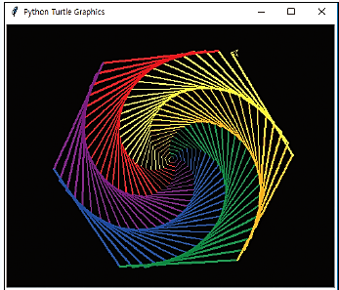
프로젝트 lab2
문제 이해(Understanding)
다음 결과가 그림이 우리가 구현하고자 하는 그림이다. 한 변의 길이를 1에서 180까지 증가시키면서 거북이를 전진시키고, 59도의 각도를 왼쪽으로 돌린다. 이 과정을 반복한다.
설계(Design)
알고리즘(Algorithm)
한 변의 색을 지정할 6개 색상을 리스트로 만든다
터틀 윈도우 크기를 500, 400으로 지정하고 윈도우 바탕색을 검은색으로 수정한다.
반복 for i in range(180) 구문으로 180번의 반복을 수행하면서 다음을 구현한다.
함수 pencolor()로 색상 6개를
순서대로 지정
함수 width(i/100 + 1)로 펜의 두께를
조금씩 증가
함수 forward(i)로 i만큼씩 선을 그림
함수 left(59)로 방향을 전환
표준 입출력 샘플
끝

Slide 21
프로젝트 lab2
난이도 실전
[코딩실습]
#%% 프로젝트 Lab 09-pl02-drawmodhexagon.py
# 터틀로 변형된 육각형 그리기
import turtle as t
#선 색상에 사용할 이름 리스트
colors = ['red', 'purple', 'blue', 'green', 'orange’, 'yellow']
t.setup(500, 400) #초기 원도의 크기 조정
t.bgcolor('black') #바탕색 변경
for i in range(180):
t.pencolor(colors[i % len(colors)])
t.width(i/100 + 1)
t.forward(i)
t.left(59)
결과

Slide 22
외부 모듈 numpy(numpy.org)
… 과학 계산을 위한 기본 패키지
외부 모듈 matplotlib(matplotlib.org)
… 데이터 시각화(data visualization) 모듈
프로젝트 lab1, lab2
… 표준 모듈 datetime
… 표준 모듈 turtle

